Slide 1
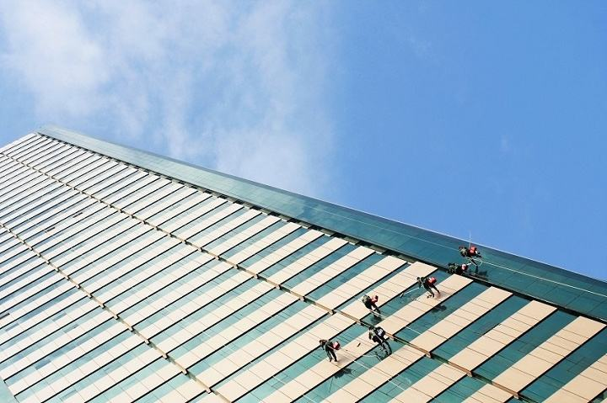
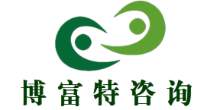
高处坠落十大类型
博富特咨询
全面
专业
实用

Slide 2
关于博富特
博富特培训已拥有专业且强大的培训师团队-旗下培训师都拥有丰富的国际大公司生产一线及管理岗位工作经验，接受过系统的培训师培训、训练及能力评估，能够开发并讲授从高层管理到基层安全技术、技能培训等一系列课程。
我们致力于为客户提供高品质且实用性强的培训服务，为企业提供有效且针对性强的定制性培训服务，满足不同行业、不同人群的培训需求。
博富特认为：一个好的培训课程起始于一个好的设计,课程设计注重培训目的、培训对象、逻辑关系、各章节具体产出和培训方法应用等关键问题。

Slide 3
高处坠落十大类型，记住这些风险点就能避免事故
据统计，高处坠落事故高居事故榜首。在进行高空作业时，我们需要做好各种万无一失的安全工作，才能保证我们的安全。
面对10种易出现高处坠落的类型，我们需要充分了解事故风险点，希望对大家在高处作业安全防范上有帮助！

Slide 4
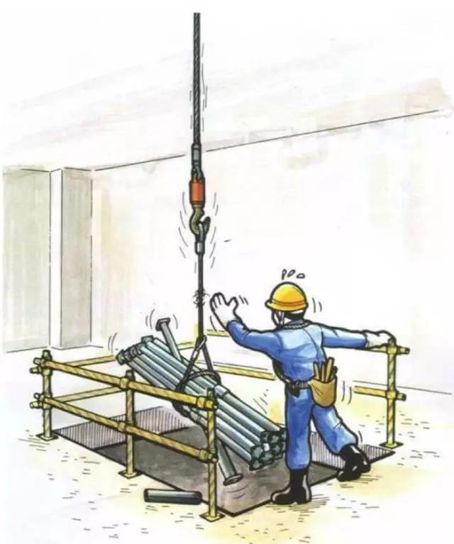
洞口坠落
① 洞口操作不慎，身体失稳。
② 走动时候，不小心身落洞口。
③ 坐躺在洞口边缘休息失误落入洞口。
④ 在洞口旁边嬉闹起哄打架，无意坠入洞口。
⑤ 洞口没有安全防护措施。
⑥ 安全防护措施不牢、不合格或损坏未及时检查。⑦ 没有醒目警标。

Slide 5
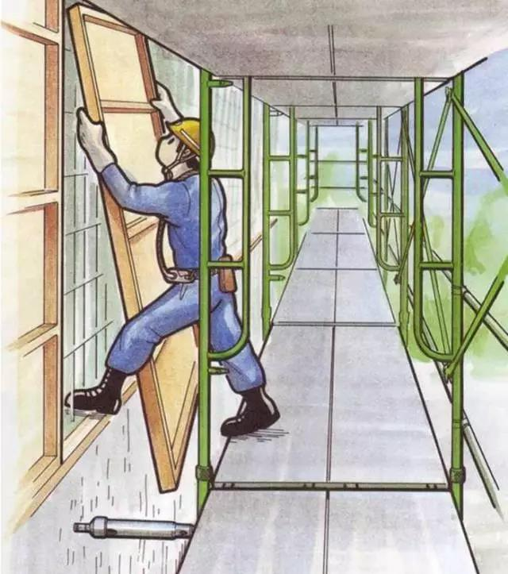
脚手架坠落
① 脚踩探头脚手板。
② 走动时踩空、绊、跌。
③ 操作时弯腰转身不慎碰到杆件等身体失稳。
④ 坐在栏杆架子上或站在栏杆、高空架子上作业或在脚手架上休息嬉闹。
⑤ 脚手板没有满铺或铺设不稳。
⑥ 没有扎防护栏杆或防护栏杆已经损坏。
⑦ 操作层下没有铺安全防护层。
⑧ 脚手架离墙面距离超过20cm，没有防护措施。
⑨ 脚手架超载损坏。

Slide 6
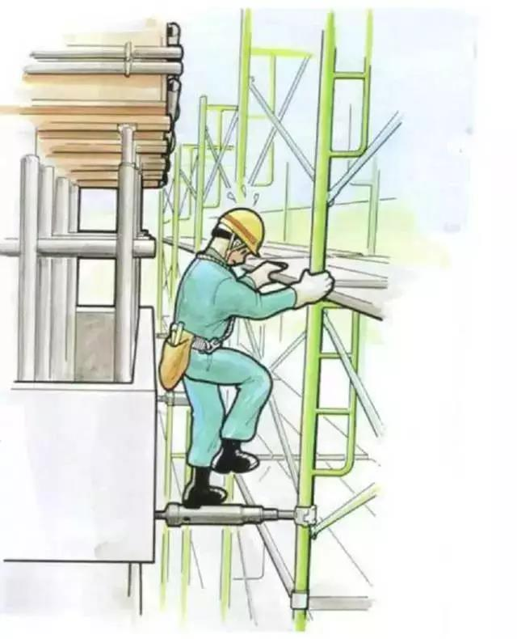
悬空坠落
① 立足面狭小，作业用力过猛，身体失稳，重心超出立足地。
② 脚底打滑或不慎踩空。
③ 随重物坠落。
④ 身体不舒服行动失稳。
⑤ 没有系安全带或没有正确使用安全带或走动时取下。
⑥ 安全带挂钩不牢固，或没有牢固的挂钩地方。
⑦现场未设置安全绳。
⑧作业面方为设置安全兜网。

Slide 7
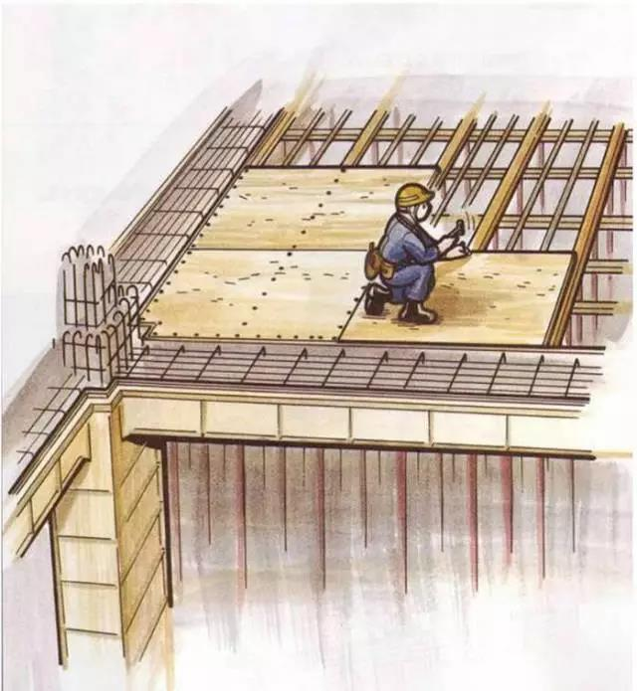
踩破轻型屋面坠落
① 没有使用板梯。
② 作业人员没系安全带。
③ 作业人员操作或移动时不慎踩破石棉瓦或其他轻型屋面机构。

Slide 8
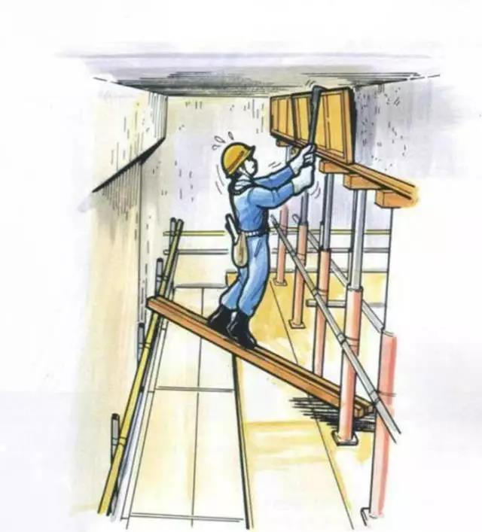
拆除工作中坠落
① 站在不稳定部件上面从事拆除等工作。
② 拆除脚手架、井架、龙门架等没有系安全带。
③ 拆除井架、龙门架没有预先栓好临时钢丝网。
④ 人随重物坠落。
⑤ 操作者用力过猛，身体失稳。
⑥ 楼板架上堆放拆除的材料超载，造成压断楼板等坍塌。

Slide 9
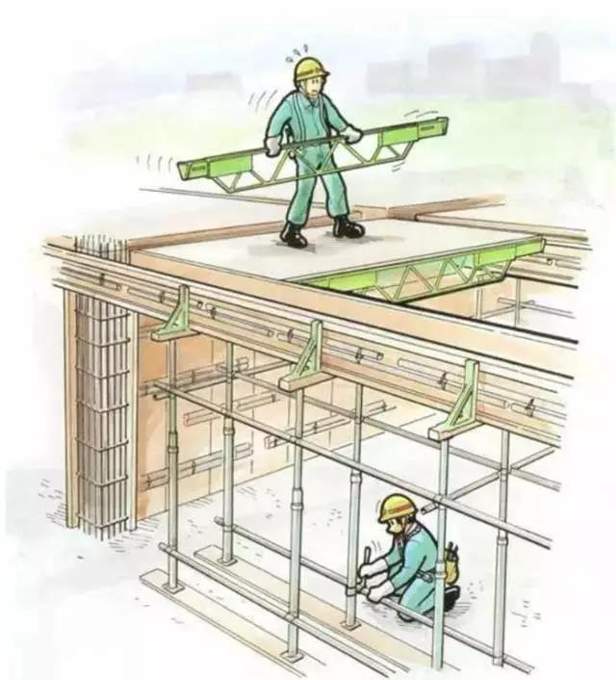
从屋面沿口坠落
① 屋面坡度大于25 度，无防滑、防坠落安全措施。
② 在屋面不慎身体失稳。
③ 身体不适，突然头晕休克，导致从屋面高空坠落。
④ 沿口构件不牢或踩断，人随之坠落。

Slide 10
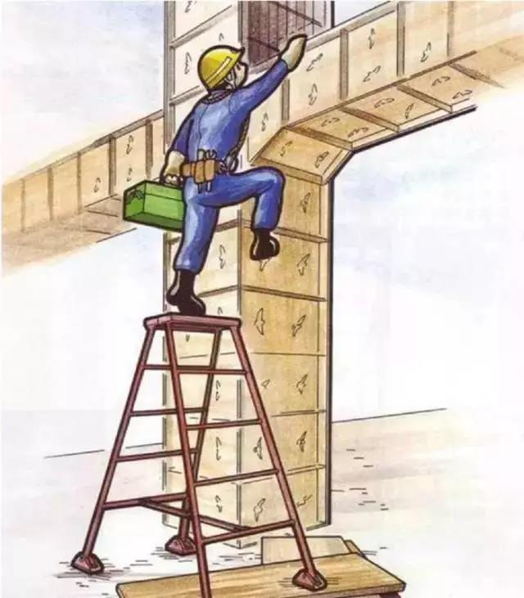
梯子上作业坠落
① 使用坏梯子或梯子超载断裂。
② 梯脚无防滑措施、使用时滑倒或垫高使用。
③ 梯子没有靠稳或斜度大。
④ 人字架两片间没有用绳或链拉牢。
⑤ 在梯子上作业方法不当。
⑥ 人在梯子上移动梯子。

Slide 11
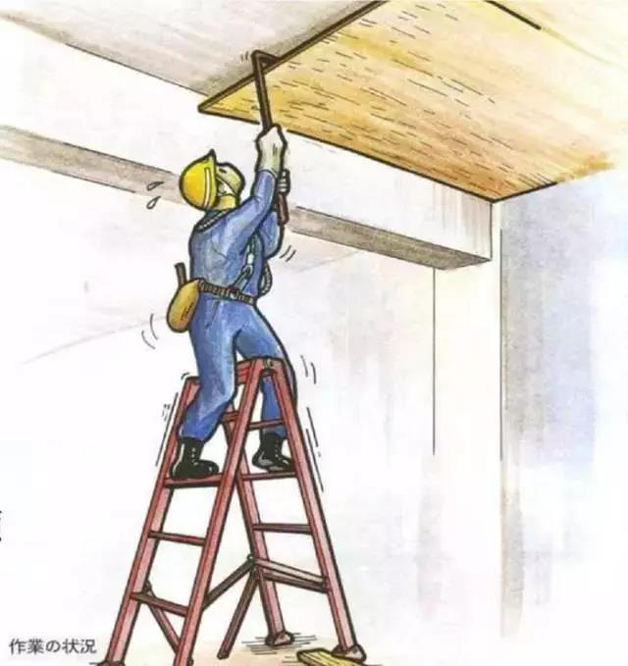
天花板上检修坠落
① 光线太暗，操作时没有铺脚手板或沿屋架上弦走动时不慎踩空。
② 由于个人生理或身体的原因，在操作时，不慎坠落。

Slide 12
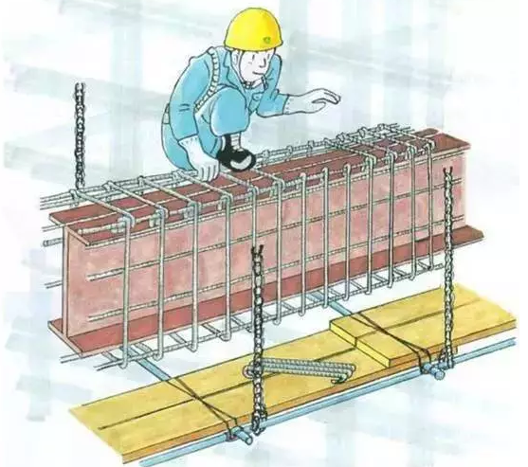
龙门吊转料平台上坠落
① 龙门吊转料平台口转料平台搭设不符合规范；搭设材料钢管、踏脚板不合格，致平台倒塌，人员坠落。
② 龙门吊转料平台邻边无防护，没有用1.2m 高的安全防护栏杆及安全防护网做防护，人员不小心从龙门吊转料平台口邻边坠落。
③ 龙门吊转料平台没有照明装置，晚上工人作业，不小心从高空坠落。
④龙门吊转料平台无安全防护门，或有安全防护门但无扣钩卡，或有防护门及扣钩卡但无人落实，致使工人不小心坠落。
⑤ 工人在龙门吊转料平台打架或嬉戏，不小心坠落

Slide 13
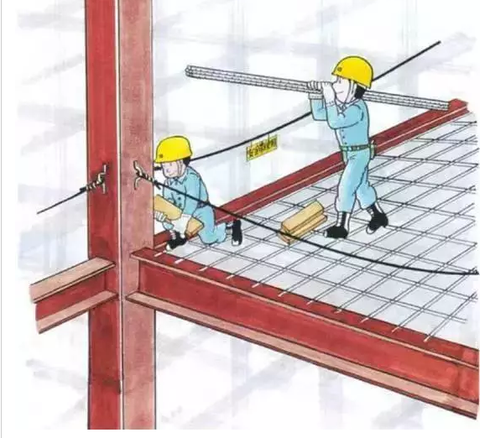
临边坠落
①楼层周边、屋顶面周边、阳台周边、转料平台周边、楼道周边、顶棚及屋面造型周边等建筑作业面周边，无防护，没有安设安全防护栏或安设防护栏没有验收不合格，作业人员不慎高空坠落。
② 作业人员违章作业，在邻边嬉戏或喝了酒作业不慎坠落。
③ 邻边防护栏损坏或被人移走没有及时发现，导致人员坠落。
④ 作业人员在邻边打架，导致人员坠落。
⑤ 作业难度大，作业困难，防护不到位或有防护但没按规范要求施工，没经过验收，防护不到位不合格，工人作业时不慎坠落

Slide 14
感谢聆听
资源整合，产品服务
↓↓↓
公司官网 | http://www.bofety.com/
如需进一步沟通
↓↓↓
联系我们 | 15250014332 / 0512-68637852
扫码关注我们
获取第一手安全资讯
微信公众号
抖音

